Slide 1
Desarrollo Humano Profesional
BIENVENIDOS

Slide 2
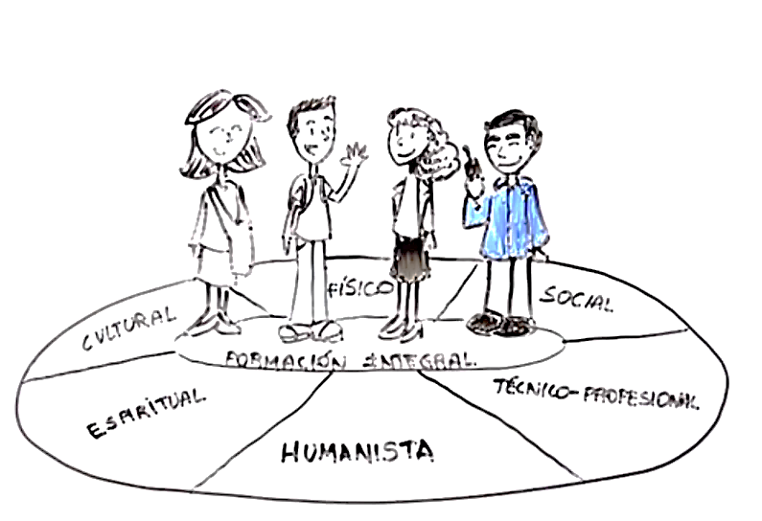
El fundamento del
área curricular común
DESARROLLO HUMANO Y PROFESIONAL
MODELO EDUCATIVO
EDUCACIÓN SUPERIOR DE CALIDAD
FORMACIÓN INTEGRAL

Slide 3
Bloques del
área curricular común
Pensamiento y comunicación
Desarrollo de emprendedores
y sustentabilidad
Humanismo
y sociedad
Lengua
extranjera
CDHP

Slide 4
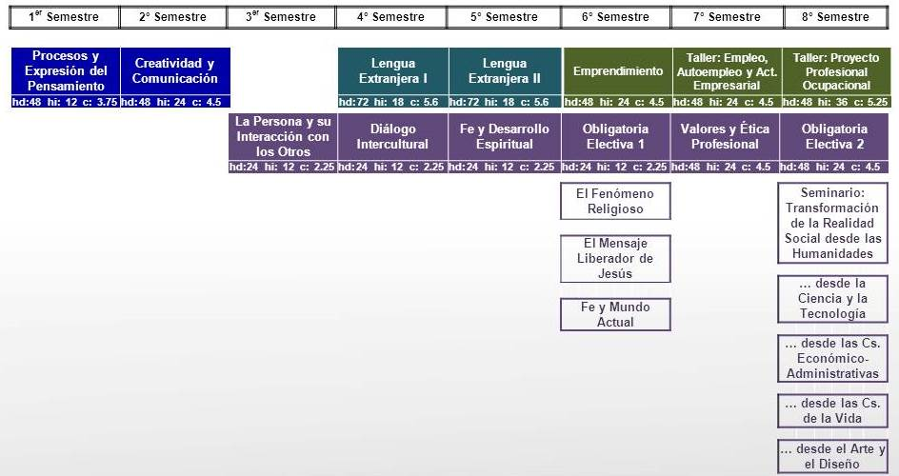
Bloques y asignaturas
de la C D H P
PENSAMIENTO Y COMUNICACIÓN
HUMANISMO Y SOCIEDAD
DESARROLLO DE EMPRENDEDORES
Y SUSTENTABILIDAD

Slide 5
Asignaturas del Bloque
Pensamiento y comunicación
Aprendizaje autónomo.
Comunicación eficaz oral y escrita.
Manejo de las Tecnologías de la Información y Comunicación (TIC).
Trabajo en equipos multidisciplinarios.
Primer Semestre
Segundo Semestre
Procesos y Expresión del Pensamiento / Taller de Comunicación
Creatividad y Comunicación / Taller de Creatividad

Slide 6
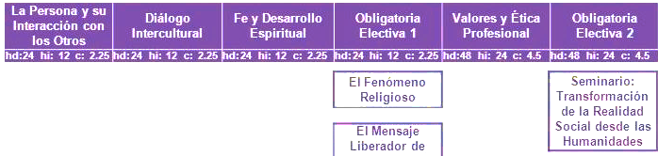
Asignaturas del Bloque Humanismo y sociedad
De 3° a 8° Semestre
Reflexión sobre la realidad individual y social
para ser agentes de cambio en la búsqueda
de una sociedad más humana, más equitativa
y más solidaria.

Slide 7
Asignaturas del Bloque Desarrollo de emprendedores y sustentabilidad
Pensamiento estratégico.
Creación de oportunidades desde una perspectiva sustentable.
Soluciones innovadoras a necesidades locales y globales.
Elaboración de un proyecto profesional ocupacional.
Emprendimiento y Sustentabilidad
Taller de Empleo, Autoempleo y Actividad Empresarial
Taller de Proyecto Profesional Ocupacional
A partir del 5° Semestre

Slide 8
Coordinación de
Desarrollo Humano Profesional
Pensamiento y comunicación
Humanismo
y sociedad
Desarrollo de emprendedores y sustentabilidad
Jorge Luis Cuétara y Esaú Toscano
Salón C-102

